Slide 1
2012 Charleston Conference: Issues in Book and Serial Acquisition, 8-10 novembre 2012 Résumé du congrès par Philippe Boisvert Idées fructueuses de la BUL 21 mai 2013

Slide 2
Plan de la présentation
Charleston, Caroline du Sud: en bref
Description générale du congrès annuel
Présentations sur le PDA
Sujets intéressants discutés dans d’autres présentations
Conclusions

Slide 3
Charleston, Caroline du Sud: en bref

Slide 4
Charleston: Histoire
Fondée en 1670
4e plus grande ville américaine à la fin du 18e siècle: après New York, Philadelphie et Boston.
A été le principal port d’entrée en Amérique du Nord des esclaves venant d’Afrique
Importantes batailles durant la guerre d’Indépendance
Lieu où commença la guerre de Sécession
Déclin commencé avec l’entrée dans les États-Unis de la Louisiane, puis accentué après la guerre de Sécession
Revitalisation récente basée sur le tourisme

Slide 5
Charleston: aujourd’hui
Pop. de la ville: 125 000 hab.
Pop. de l’agglomération: 690 000 hab.
Chaud: environ 20 °C durant le jour en novembre
Ville touristique
Bâtiments historiques bien préservés
Port commercial encore important

Slide 6
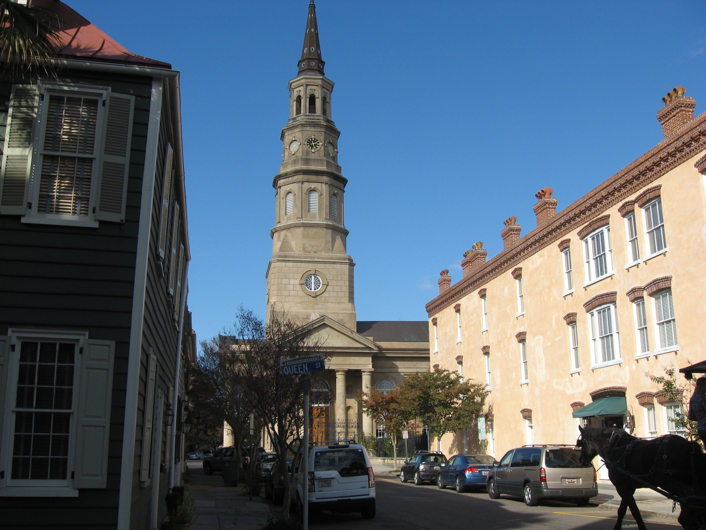
Photos

Slide 7
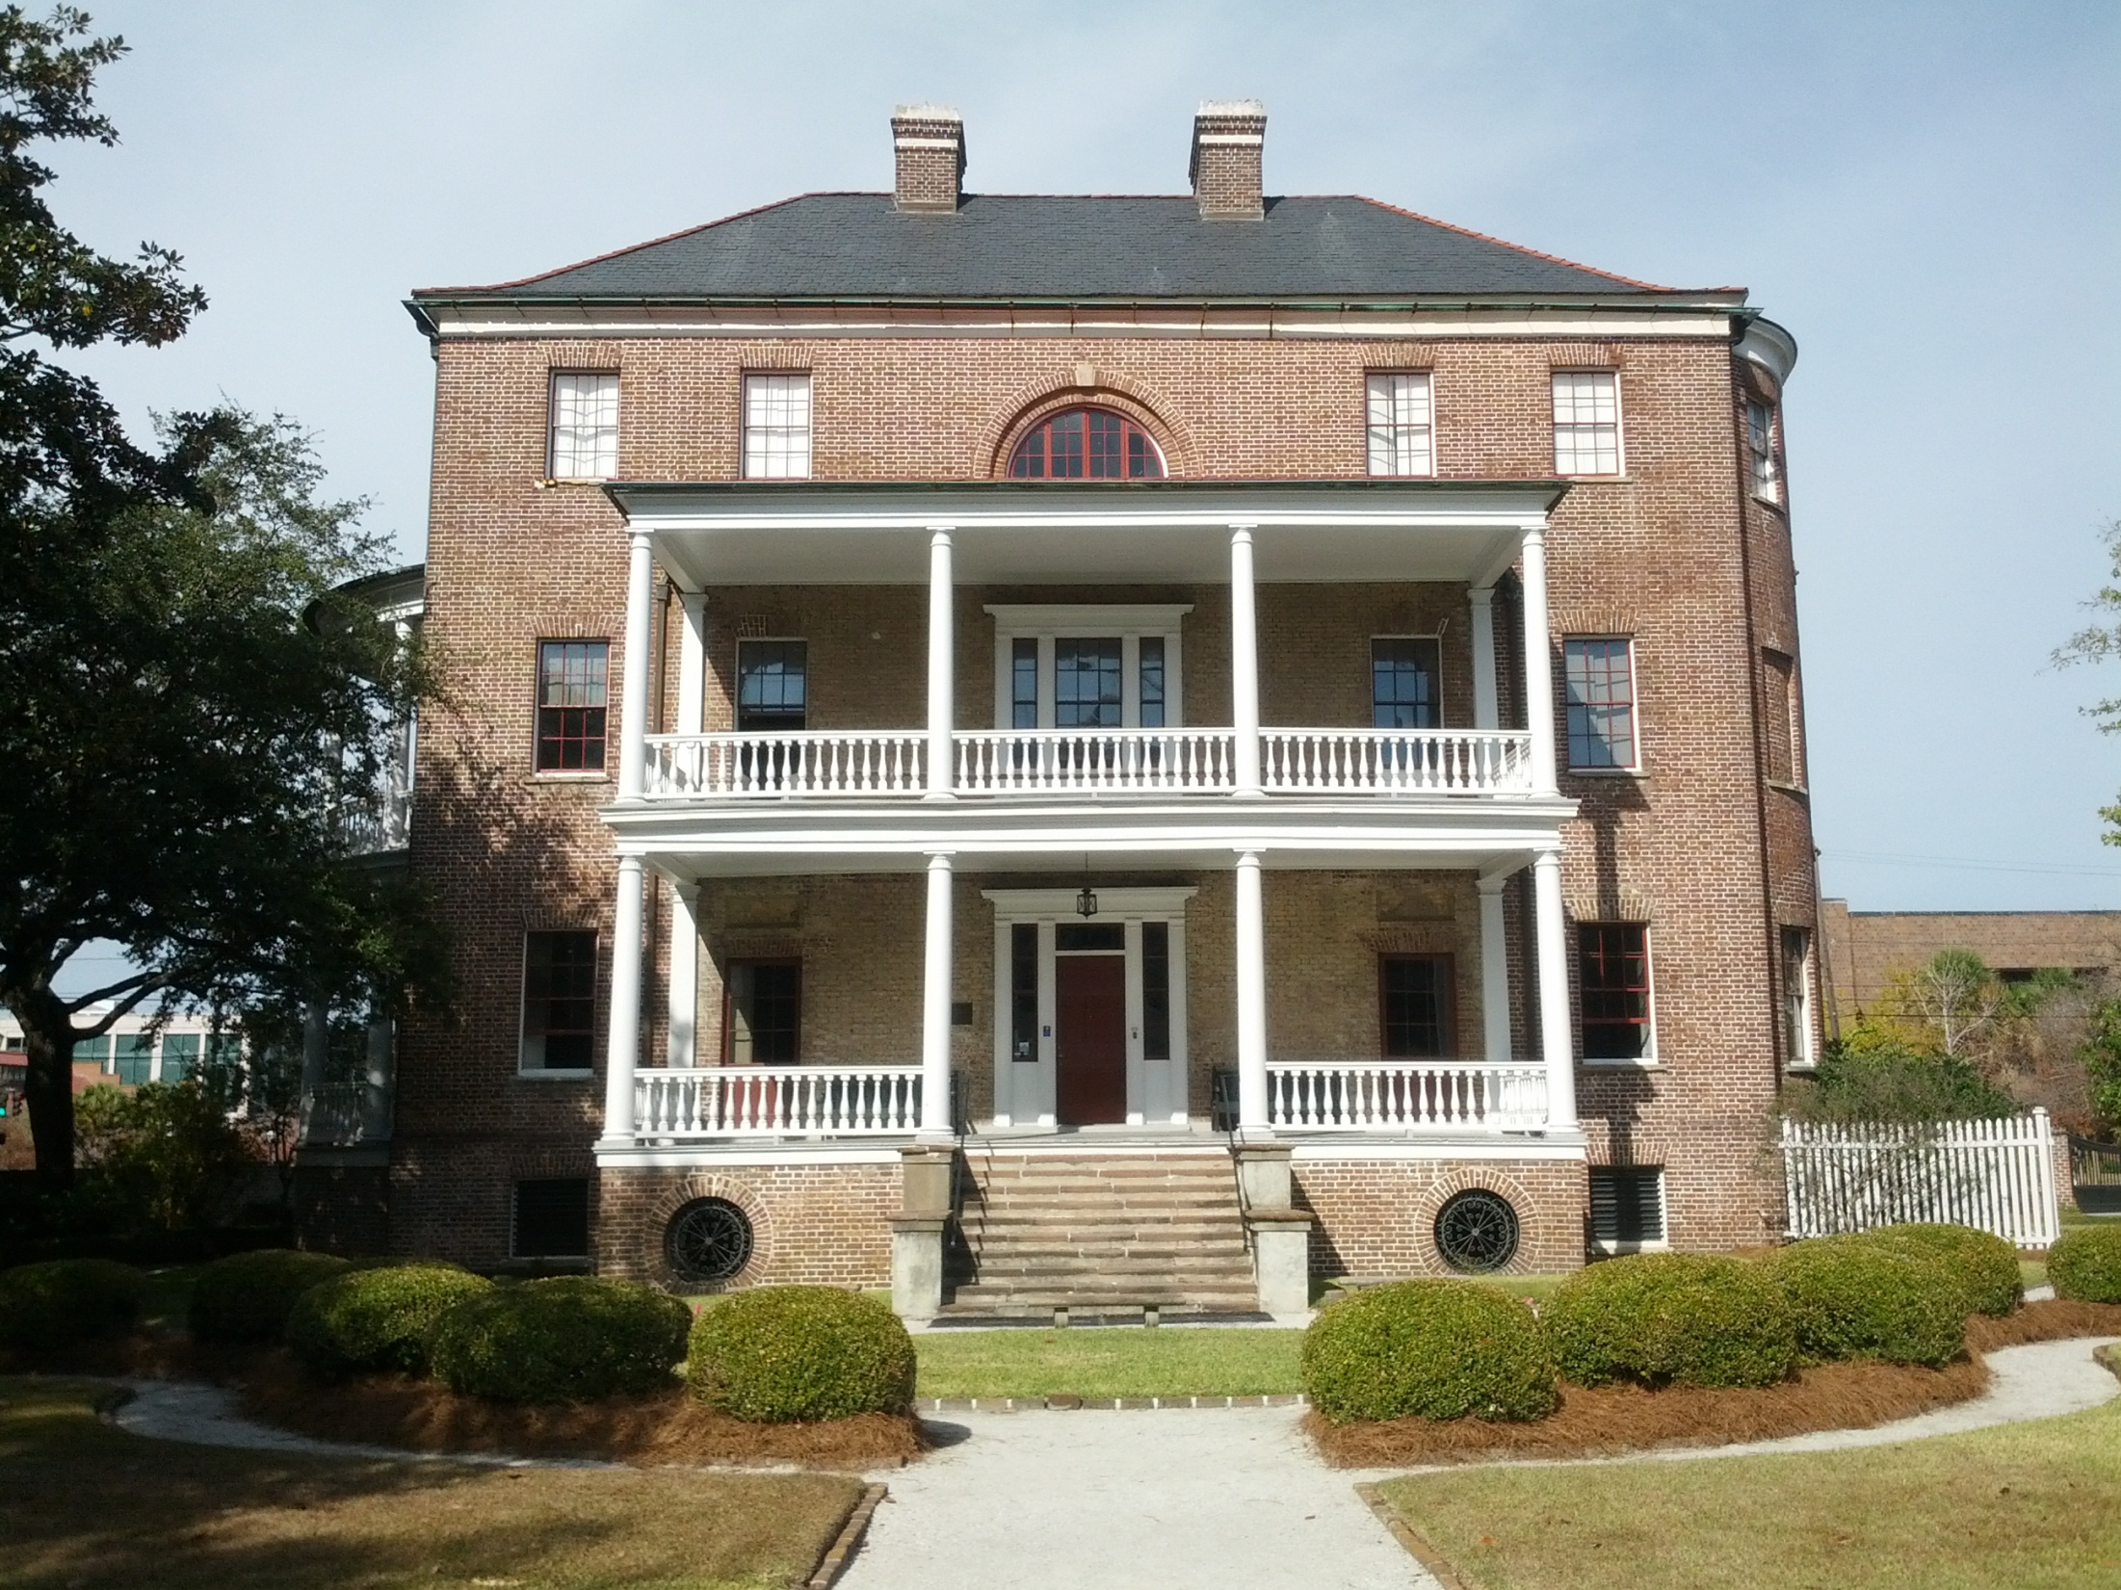

Slide 8
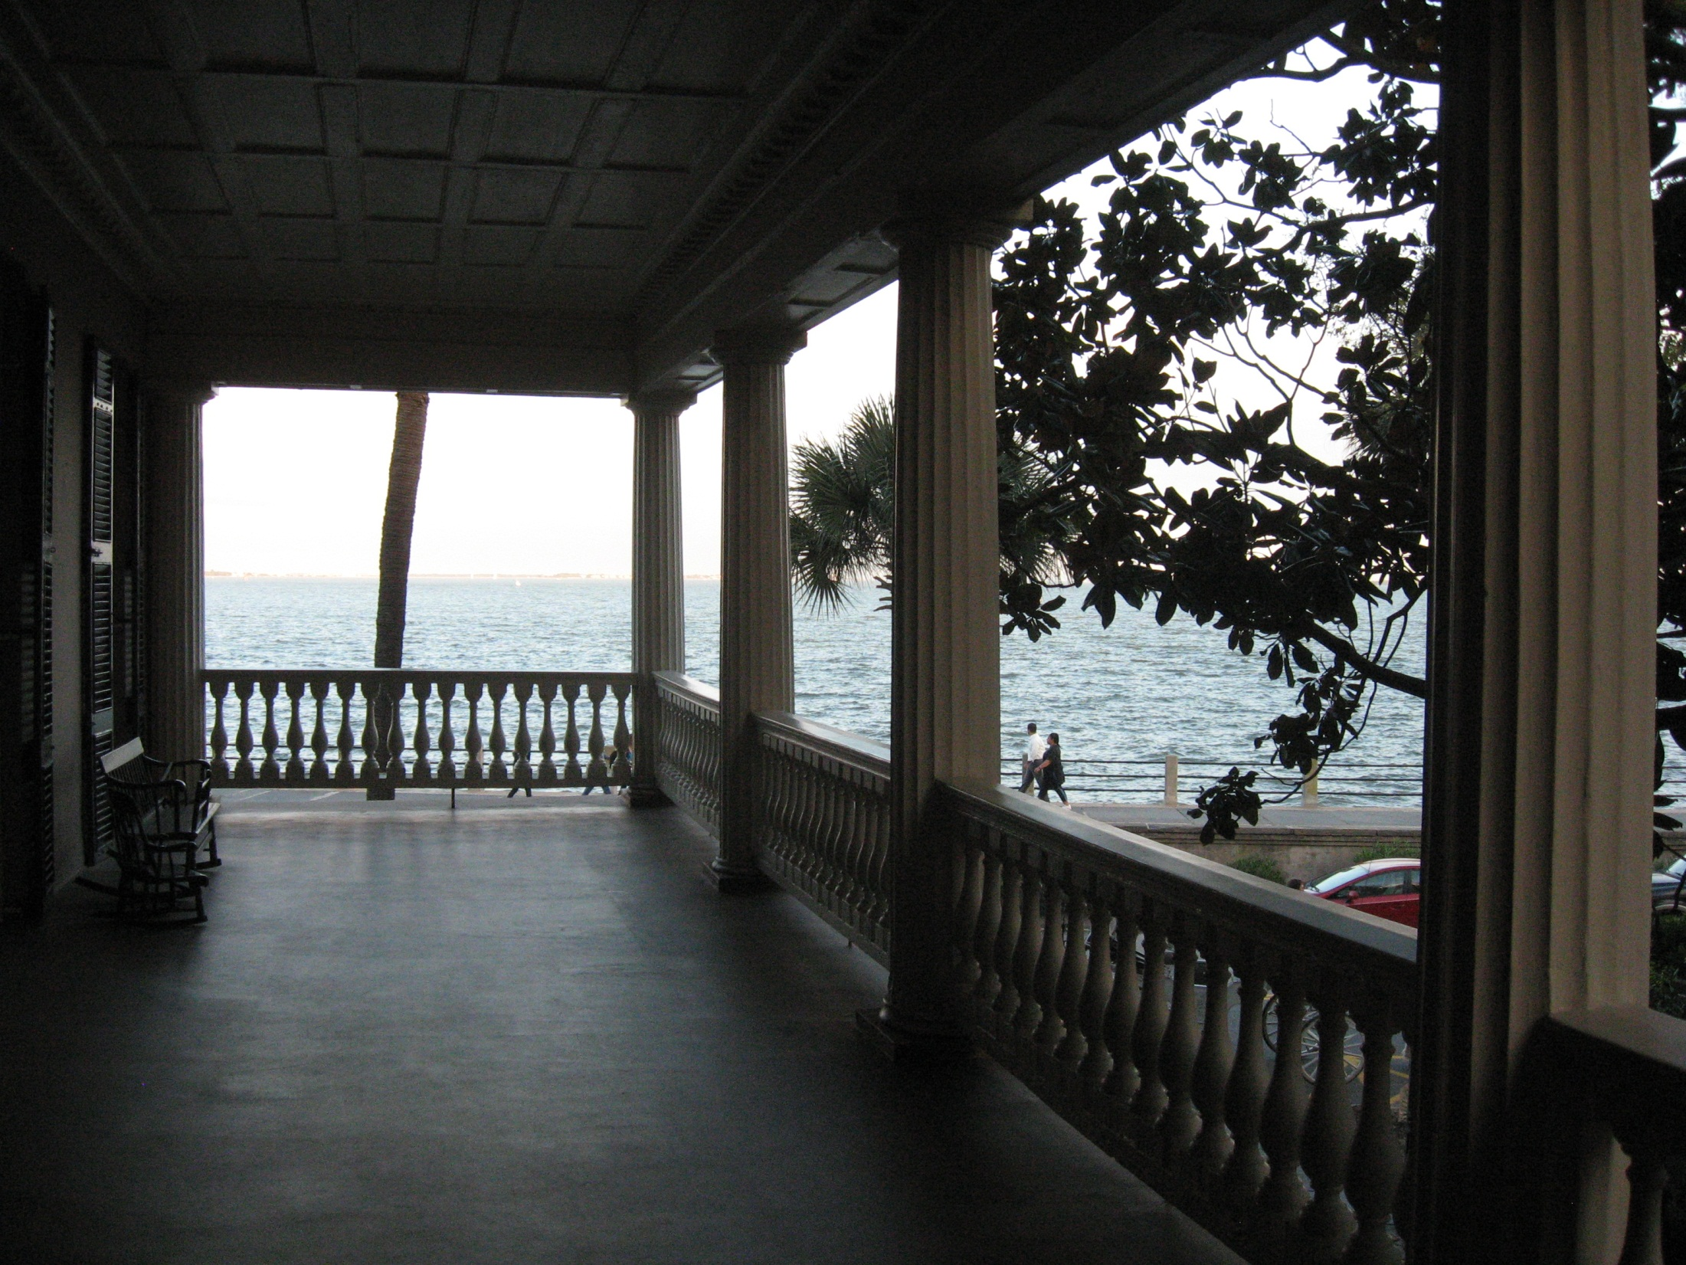

Slide 11
Description générale de ce congrès annuel

Slide 12
Charleston Conference en bref
Existe depuis 1980
Annuel. Toujours en novembre, et à Charleston
Sujets: les différents enjeux des bibliothèques académiques, et les produits faits pour elles
Emphase sur le développement des collections
Participants: bibliothécaires académiques, chercheurs en sciences de l’information, représentants d’éditeurs ou d’autre compagnies
1500 participants en 2012
Jusqu’à une dizaine de présentations à la fois
Présentations simultanées réparties dans 3 hôtels et une bibliothèque publique

Slide 13
Présentations sur le PDA

Slide 14
Rappel sur le PDA
Mode d’acquisition de livres électroniques
Accès à un grand ensemble de livres est donné par un fournisseur
Usagers achètent les livres automatiquement en les consultant (habituellement dans le catalogue de la bibliothèque)
Présentement en essai pilote à la BUL: avec EBL, pour la physique et bientôt la psychologie

Slide 15
Séances sur le PDA
PDA: sujet du quart des présentations auxquelles j’ai assistées
Plupart de ces séances portaient sur les résultats de programme de PDA, faits à ces endroits:
University of Florida
University of Alberta (à Edmonton)
Western University (à London, Ontario)
McMaster University (Hamilton, Ontario)
Providence College (Rhode Island)
University of Illinois at Urbana-Champaign (UIUC)
Aussi des séances par des représentants d’EBL

Slide 16
Conclusion 1 sur le PDA
Le PDA ne peut pas remplacer les bibliothécaires pour le développement de collection:
Il faut établir des profils de présélection pour le PDA
Il faut vérifier les achats qui sont faits avec le PDA
Pas tous les éditeurs sont sur le PDA
Mêmes les éditeurs sur le PDA, n’y mettent pas tous leurs livres
Acheter à la pièce ou par ensemble peut coûter moins cher: il faut juger cas par cas

Slide 17
Conclusion 2 sur le PDA
Le PDA est quand même un outil utile pour le développement de collection:
Moins de temps à consacrer au développement de collection par les bibliothécaires
Garantie: les livres achetés par le PDA ont été consultés au moins une fois.
Une fois que les ajustements du départ sont faits, le PDA ne demande pas beaucoup de travail à la bibliothèque

Slide 18
Conclusion 3 sur le PDA
Certains sujets et certains types de livres fonctionnent mieux avec le PDA:
À Western Ontario, leurs statistiques ont montré que:
La médecine et le droit ont eu les meilleurs taux d’achat avec le PDA, par une bonne marge
Les arts et les humanités ont montré les pires taux
Entre les deux, les sciences sociales ont eu des taux d’achat légèrement plus élevés que les sciences fondamentales et le génie
Une opinion répandue: «Les livres en papier sont préférables pour la lecture approfondie, alors que le format électronique est préférable pour la consultation rapide. »

Slide 19
Conclusion 4 sur le PDA
Le PDA est bien établi et semble là pour rester:
Sondage de l’University of South Florida: 84,1% des bibliothèques académiques américaines utilisent le PDA
Sauf pour l’University of Alberta, toutes les universités qui ont présenté au congrès leurs programmes de PDA vont continuer à utiliser le PDA

Slide 20
EBL: notre plateforme pour le PDA
Présentation du vendeur d’EBL:
Résumé des pratiques des clients d’EBL (nombre de prêts avant l’achat, …) et des dernières nouvelles sur EBL (prix, accès simult., 325 cons./an,…)
Présentation de la présidente d’EBL:
Nouvelles fonctionnalités et développements prévus pour EBL
Développements depuis le congrès:
EBL a été acheté par Proquest, qui avait déjà Ebrary
Fusion en cours d’EBL et d’Ebrary, supervisée par celle qui était présidente d’EBL

Slide 21
Sujets intéressants discutés dans d’autres présentations

Slide 22
Collections: politiques de développement et évaluation
Sondage de l’University of South Florida auprès des bibliothèques académiques américaines:
45,3% ont une politique de développement des collections générale
84,6% ont des politiques de développement disciplinaires
Moitié de ces politiques sont publiques, moitié sont à usage interne seulement
Usage le plus important des pol. de dev.: Communications aux facultés (83,7 %)
Éléments les plus utilisés pour évaluer les collections: Connaissances des bibliothécaires sur leurs collections et leurs sujets (86,8 %) et rapports faisant la liste de la collection (83%)
Usages les plus importants de l’évaluation des collections: agréments (64 %) et élagage (54,7%)
Exemple d’une politique de développement des collections l’University of Arkansas at Little Rock Ottenheimer
Utile selon eux: informe les usagers, guide les bibliothécaires, transmet une mémoire institutionnelle

Slide 23
Mise en valeur des bibliothèques académiques 1/3: appréciation
Projet de recherche d’une analyste de l’éditeur SAGE:
Études de cas: 2 au Royaume-Uni, 4 aux É-U, et 2 en Scandinavie
Perception des bibliothèques: meilleure chez les usagers (8/10) que chez les administrateurs (6,5/10)
Service le plus apprécié partout: formations documentaires-> améliorent qualité des travaux
Services les plus appréciés ensuite:
Aide à la recherche : inclut le soutien au libre accès, la bibliométrie et la recherche dans la littérature
Promotion des nouvelles ressources.

Slide 24
Mise en valeur des bibliothèques académiques 2/3: recommandations
Partenariats à développer entre les bibliothèques et les universités:
Support pour l’obtention des subventions de recherche
Gestion des données de recherche
Moyens pour améliorer notre marketing:
Communiquer aux facultés par tous les moyens
Être présents aux rencontres départementales
Être représentés dans les comités de l’université
Établir des relations personnelles.

Slide 25
Mise en valeur des bibliothèques académiques 3/3: recommandations
Pour les bibliothécaires:
Connaitre ses usagers en faisant des recherches et en discutant avec eux
Apprendre des habiletés et des connaissances en dehors de la bibliothéconomie
Pour les gestionnaires:
Évaluer les habiletés et le développement de votre personnel
Libérer du temps aux bibliothécaires pour qu’ils puissent développer de nouveaux services répondant aux nouvelles demandes
Documenter et partager le processus d’établissement de partenariats de la bibliothèque
Répertorier vos succès, avec des statistiques à l’appui si c’est possible

Slide 26
SCOAP³: projet majeur de libre-accès
Conversion en libre accès de tous les périodiques d’un sujet: la physique des hautes énergies
Collaboration avec les bibliothèques, qui transfèrent les montants complets qu’ils payaient pour ces abonnements au financement de ce libre-accès
Développement depuis le congrès: la BUL vient de se joindre au projet

Slide 27
Livres électroniques vs papier
Comparaison faite à l’University of Denver pour la période décembre 2008 - décembre 2011:
Les livres en papier sont plus utilisés en général:
36,7 % des livres électroniques consultés au moins 1 fois
66% des livres papier empruntés au moins 1 fois
Le papier est plus utilisé en général quand les 2 formats sont disponibles:
40% utilisés juste en papier
20% utilisés juste en électronique
38% utilisés dans les 2 formats

Slide 28
Google Scholar
Présentation intéressante sur l’histoire et les développement de Google Scholar
Par le fondateur et l’ingénieur en chef de Google Scholar: Anurag Acharya

Slide 29
Conclusions
Conférence très intéressante et très diversifiée
Pratiquement tous les dossiers importants actuels de la BUL y ont été abordés
Les orientations et développements récents de la BUL sont bien alignés sur les tendances aux États-Unis

